Slide 1
期末考核
考核方式：开卷（可携带材料：教材《UML基础与Rose建模案例》、笔记、作业）
题型：
  一．单项选择题（共20分，每小题2分，共10小题）
  二、多项选择题（共9分，每小题3分，共3小题）
  少选得1分，多选不得分
  三、填空题（共16分，每空2分）
  四．简答题（共30分，共3小题）
  五．应用题--案例分析建模（共25分，共3小题）
<number>/64
Notes:
期末考试成绩占总成绩的55%
25+20

Slide 2
占比
期末考试：50%
平时：30%
  考勤9%+课堂表现1%~10%
  课堂测验10%+作业10%
  课堂互动有加分，但平时分总计达30%封顶
实验成绩：20%
  考勤+课堂表现，20%
  实验报告80%，抄袭>=60分记60分，<60分按实际分数记。
上午 02:04
<number>/76
Notes:
按时提交作业（）
实验报告
平时成绩占总成绩的50%
出勤+课堂表现10%
作业5%+课堂测验15%
实验20%，其中，平时成绩占20%，实验报告占80%
期末考试成绩占总成绩的50%。

Slide 3
案例&回顾
概述与UML概览
用例图
静态图
交互图
状态图&活动图
组件图&配置图
扩展机制
双向工程
案例
<number>/64

Slide 4
概述与UML概览
1. 软件工程的生命周期--经典的软件工程思想将软件开发分为5个阶段：
  需求捕获 (Requirements Capture) 阶段
  系统分析与设计 (System Analysis and Design)阶段
  系统实现 (Implementation) 阶段
  测试 (Testing) 阶段
  维护 (Maintenance) 阶段
<number>/64

Slide 5
各阶段的任务
需求捕获阶段
  捕获用户对系统在功能、行为、性能和设计约束等方面的期望，通过分析、建模，最终形成需求规格说明书。
  是整个开发过程的基础，所占比例不断提高。
系统分析与设计阶段
  分析用户需求并设计系统的内部结构。
  通常系统分析与需求捕获同时进行，而系统设计则在系统分析之后进行。
系统实现阶段
  编码阶段，所占比例在逐渐缩小。
<number>/64

Slide 6
测试阶段
  通过各种测试思想、方法和工具，使软件的Bug降到最低。
  也是验收软件是否符合用户需求的一种手段。
维护阶段
  软件产品交付之后进行的修改工作。
  维护问题仍然是软件开发中所面临的最大问题。
<number>/64

Slide 7
面向对象方法中各阶段可使用的UML图
  需求捕获/分析阶段：用例图
  分析与设计阶段
    分析阶段：类图、类之间的协作（动态模型）
    设计阶段：技术细节的类
  实现阶段：设计图→实际代码，组件图
  测试阶段：提供测试依据
    单元测试—类图和类规格说明
    集成测试—组件图和协作图
    系统测试、验收测试—用例图
  维护阶段：配置图，以及所有模型图的支持
<number>/64

Slide 8
软件开发模型/软件过程
与UML？
<number>/64

Slide 9
传统的软件开发模型
（1）瀑布模型 (Waterfall Model)及其改进
  可回溯、阶段化、迭代化
（2） 螺旋模型
  使用原型作为降低风险的机制
  目标、方案、约束→风险评估→启动开发→下一阶段工作
  （3）快速原型模型
  需求→原型→运行、交流→用户评价、改进→修订需求
  （4）阶段化开发：增量和迭代
  …
<number>/64
Notes:
8个阶段，线性执行

Slide 10
软件过程
较具代表性、采用较广泛的软件过程：
  Rational Unified Process (RUP)
    统一开发过程，是一套面向对象的软件工程方法
    由Ivar Jacobson的The Objectory Approach和The Rational Approach发展而来
  Object-Oriented Software Process (OOSP)
    OOA、OOD
<number>/64

Slide 11
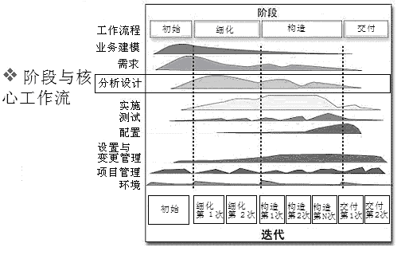
统一开发过程 (RUP)
RUP是一套面向对象的软件工程方法。二维模型：
工作流→UML制品
<number>/64
Notes:
说明了如何有效地使用成熟技术开发软件。

Slide 12
  Extreme Programming (XP)-极限编程
    是敏捷软件工程体系中最著名且最重要的一个方法
    敏捷宣言：
      个体和交互 胜过 过程和工具
      可以工作的软件 胜过 面面俱到的文档
      客户合作 胜过 合同谈判
      响应变化 胜过 遵循计划
    敏捷联盟认为，右项虽然也有价值，但是左项具有更大的实际意义和价值。
    XP实践：团队组织、计划策略、客户测试、简单设计、结对编程、测试驱动、勇于改进、持续集成、代码集体所有、规范编码、系统隐喻、速度可持续。
<number>/64

Slide 13
2. 建模四原则
认真选择模型。
每个模型可以有多种表达方式。
  不同的使用者希望从不同的视角描述、了解系统—使用者、管理者、分析师、程序员、维护人员
最好的模型总是能够切合实际。
  在简化现实的过程中不要掩盖掉重要的细节
孤立的模型是不完整的。任何好的系统都是由一些几乎独立的模型拼凑出来的。
<number>/64

Slide 14
3. UML的构成
1. 视图：系统某一方面特性的描述。包括：
  用例视图、逻辑视图、并发视图、组件视图和配置视图
2. 图：UML模型的图形化呈现
  UML通常提供9种基本的图，包括用例图、类图等
3. 模型元素：UML的基本构造块，包括：
  事物和事物之间的联系
4. 通用机制：为模型元素提供额外的注释、信息和语义，可进行扩展
<number>/64
Notes:
总体来说，UML由如下四个部分构成

Slide 15
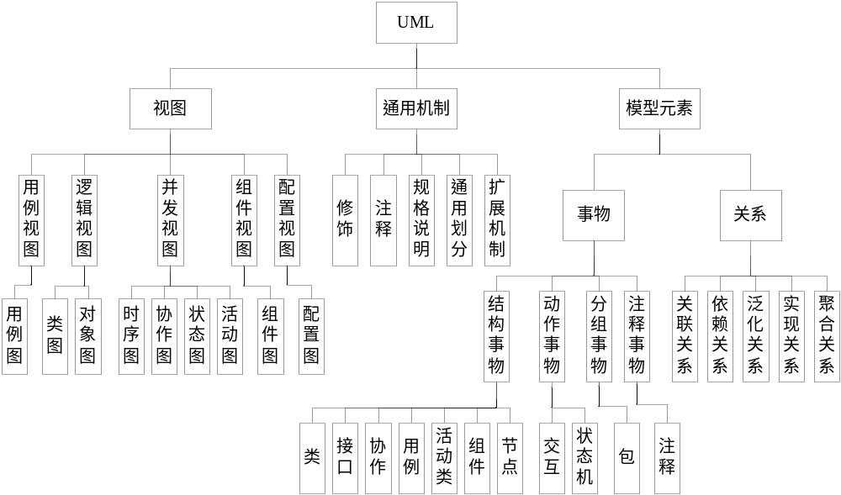
<number>/64
Notes:
构造型、标记值、约束

Slide 16
UML的建模机制
静态建模机制
  用例图、类图、对象图、包、组件图和配置图
动态建模机制
  消息、状态图、时序图、协作图和活动图
<number>/64

Slide 17
案例&回顾
概述与UML概览
用例图
静态图
交互图
状态图&活动图
组件图&配置图
扩展机制
双向工程
案例
<number>/64

Slide 18
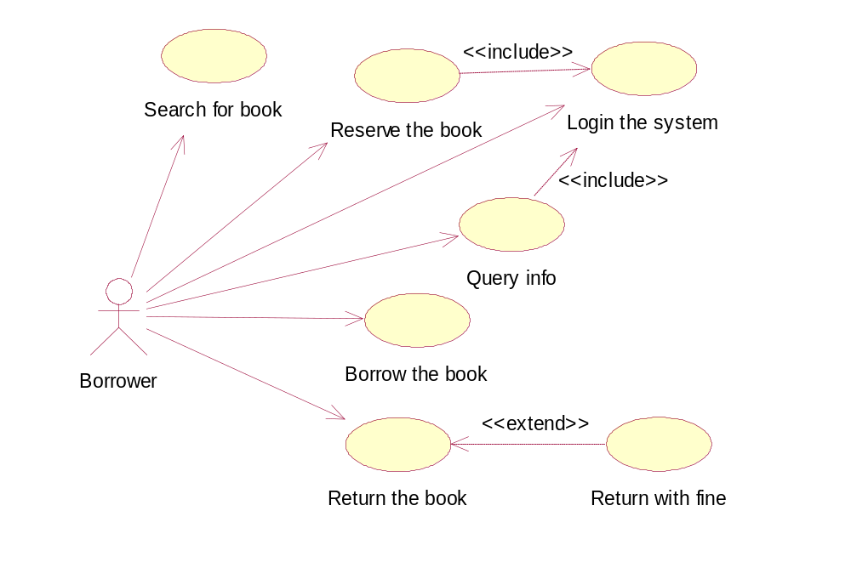
用例图
<number>/64

Slide 19
用例图
参与者
  参与者的种类、参与者的确定方法
  参与者间的关系
用例
  用例的确定方法
  用例的描述
  用例间的关系
参与者与用例间的关系
<number>/64

Slide 20
用例的描述
用例的描述：采用自然语言描述参与者与系统进行交互时双方的行为，不追求形式化的语言表达。
对用例的描述应该包括：
  用例的目标；
  用例是如何启动的；
  参与者和用例之间的消息是如何传送的；
  用例中除了主路径外，其它路径是什么；--（主）事件流描述
  用例结束后的系统状态；
  …
<number>/64

Slide 21


Actor、Use Case间的关系类型
关系类型 | 说明 | 表示符号
association | 关联：参与者与用例之间的关系
generalization | 泛化：参与者之间或用例之间的关系
include | 包含：用例之间的关系
extend | 扩展：用例之间的关系
各关系的适用场景？
<number>/64

Slide 22
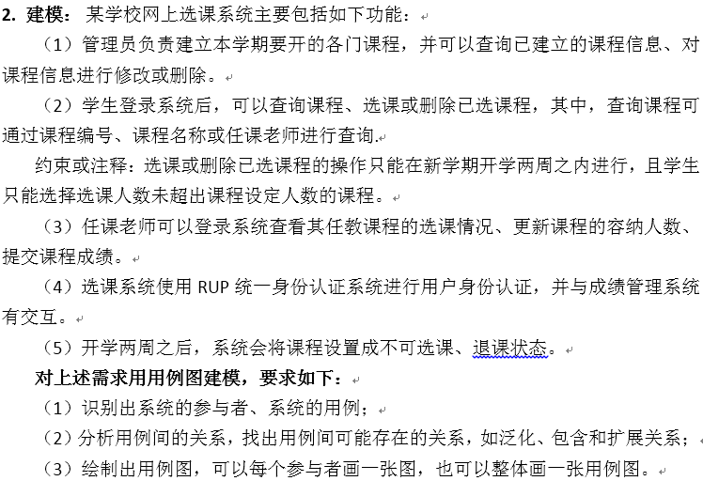
【案例】网上选课系统
<number>/64

Slide 23
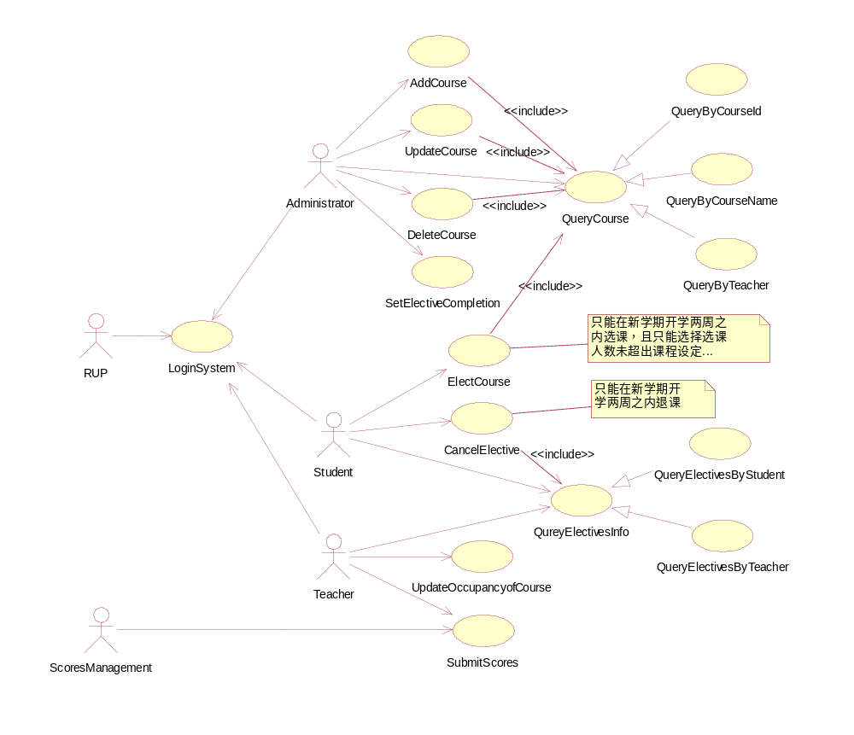
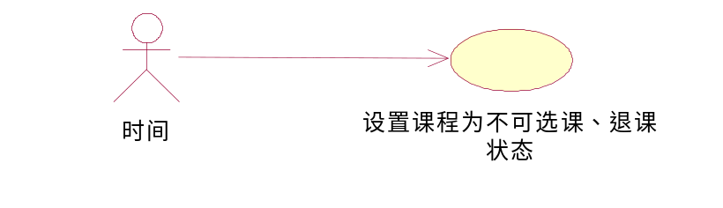
<number>/64

Slide 24
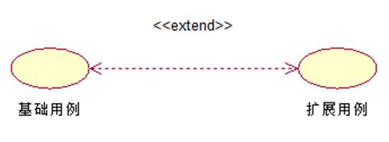
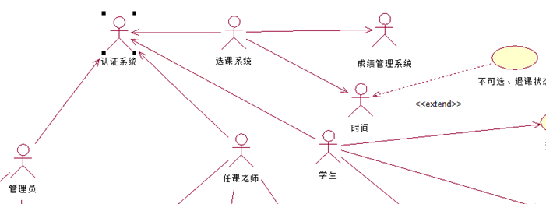
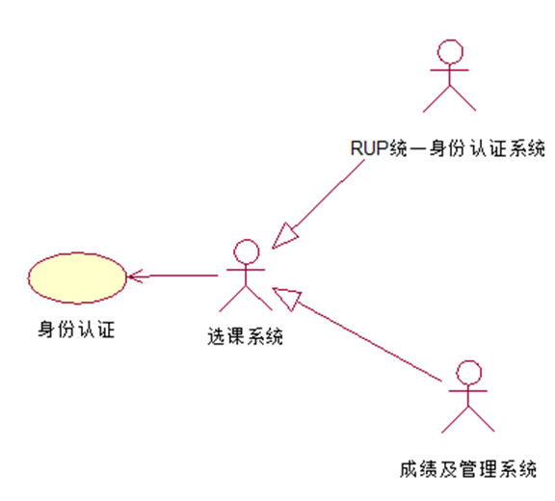
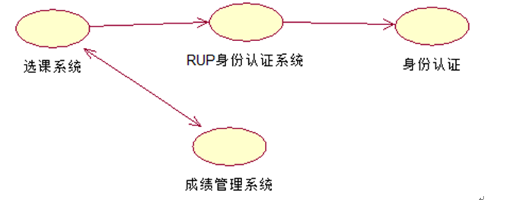
问题
1. 图例的正确使用，包含、扩展的箭头方向、Stereotype
2. 建模
（1）外部系统的识别与表示，与参与者、与用例的关系
<number>/64

Slide 25
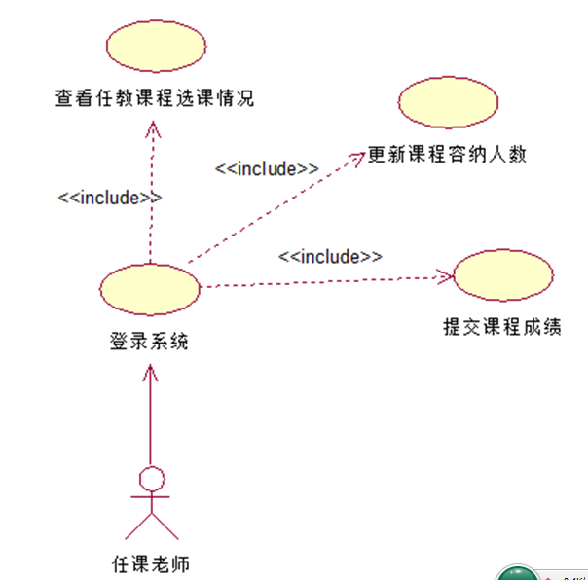
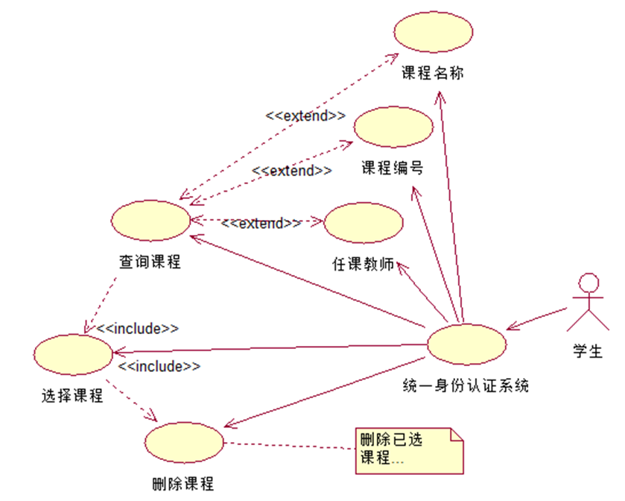
问题
2. 建模
（2）用例间的关系
<number>/64

Slide 26
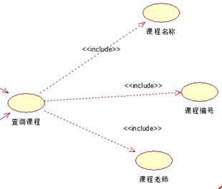
问题
2. 建模
（2）用例间的关系
<number>/64
Notes:
流程化。与流程建模思想的不同

Slide 27
案例&回顾
概述与UML概览
用例图
静态图
交互图
状态图&活动图
组件图&配置图
扩展机制
双向工程
案例
<number>/64

Slide 28
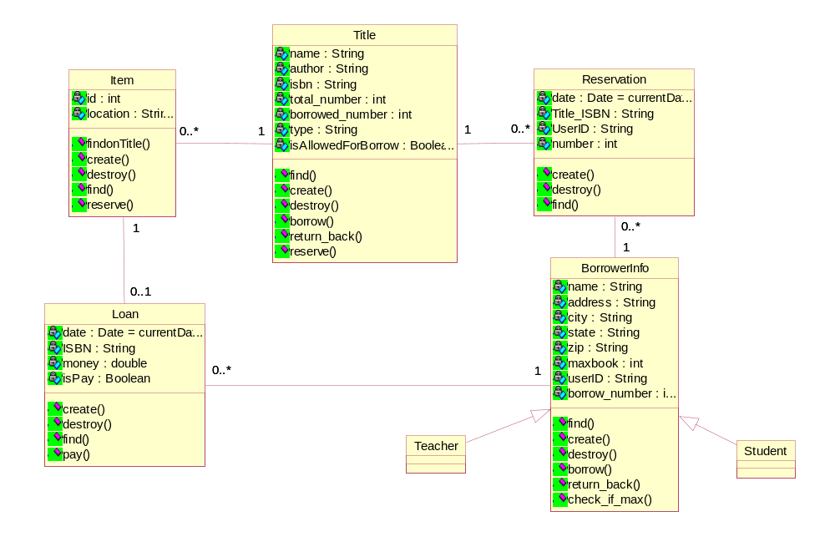
静态图
<number>/64

Slide 29
静态图
静态图包含：
  类图：类的静态结构，包括类、类间关系和类的内部结构
    将行为实体描述成离散的模型元素，将其看作是被类所指定、拥有并使用的物体
    其动态行为由描述它们内部行为细节的其它视图来描述，包括交互视图和状态视图
  对象图：在某一时刻存在的类图的实例
  包图：层次结构，由包或类构成
<number>/64
Notes:
可根据用例图的参与者与用例进行UML的静态设计

Slide 30
静态图
类
  属性、操作
    名称、可见性、类型，…
接口
协作
关系
<number>/64

Slide 31
类之间最常用的关系
1 依赖关系
  最常用的是使用依赖
2 泛化关系
3 关联关系
  关联是一种特殊的依赖，需关注其多重性
  聚合是一种特殊的关联，组成是更严格的聚合
4 实现关系
  类与接口之间的关系
<number>/64

Slide 32
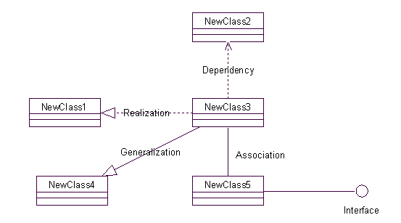
<number>/64

Slide 33
静态图
建立类图的步骤
  从用例描述中找出类，明确类的属性和操作；
    实体类、控制类、边界类
  分析类之间的静态关系，研究类之间的继承性和多重性；
  精化
  绘制类图
<number>/64

Slide 34
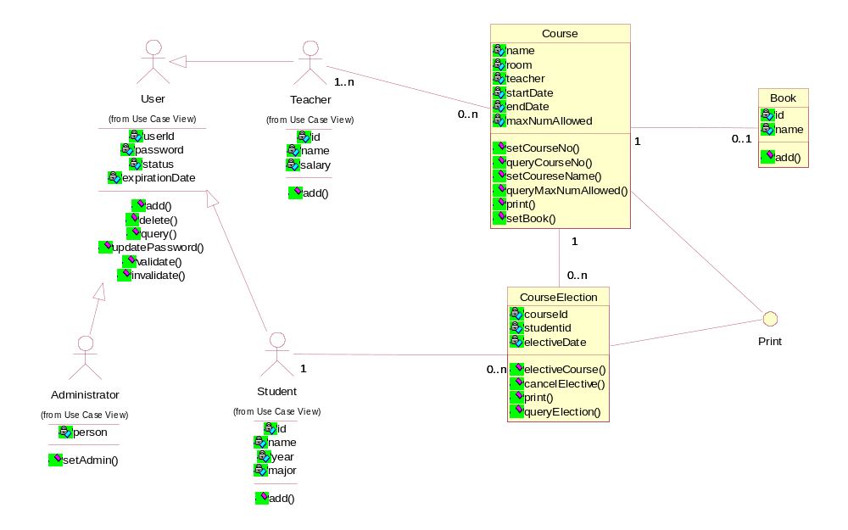
选课系统—类图
<number>/64

Slide 35
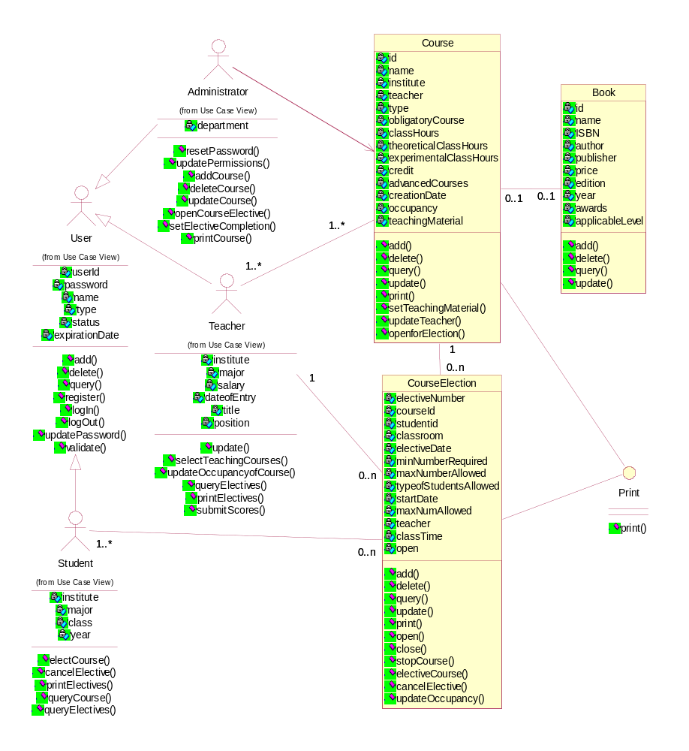
<number>/64

Slide 36
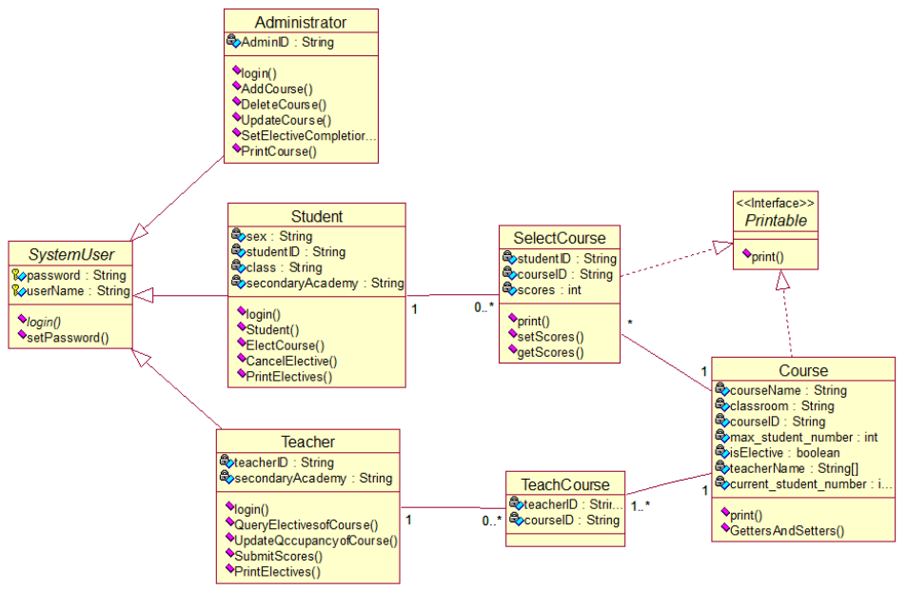
<number>/64

Slide 37
案例&回顾
概述与UML概览
用例图
静态图
交互图
状态图&活动图
组件图&配置图
扩展机制
双向工程
案例
<number>/64

Slide 38
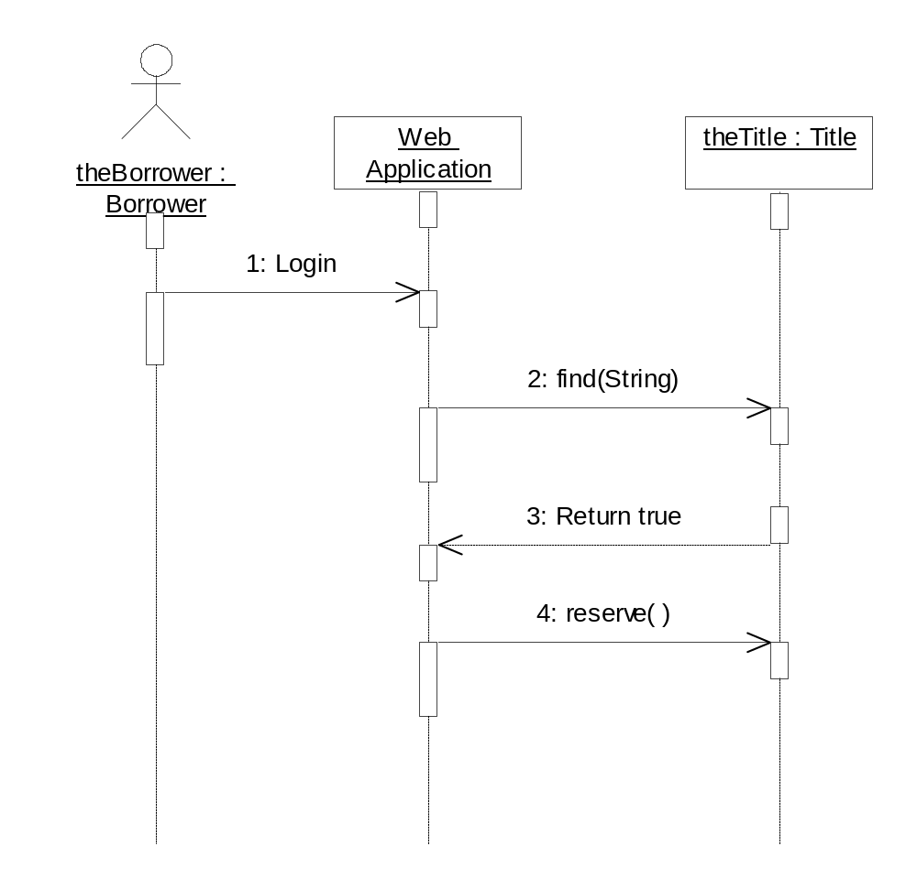
交互图—时序图
建模元素
  对象的位置
侧重点
<number>/64
Notes:
描述对象间交互的图，侧重于交互顺序

Slide 39
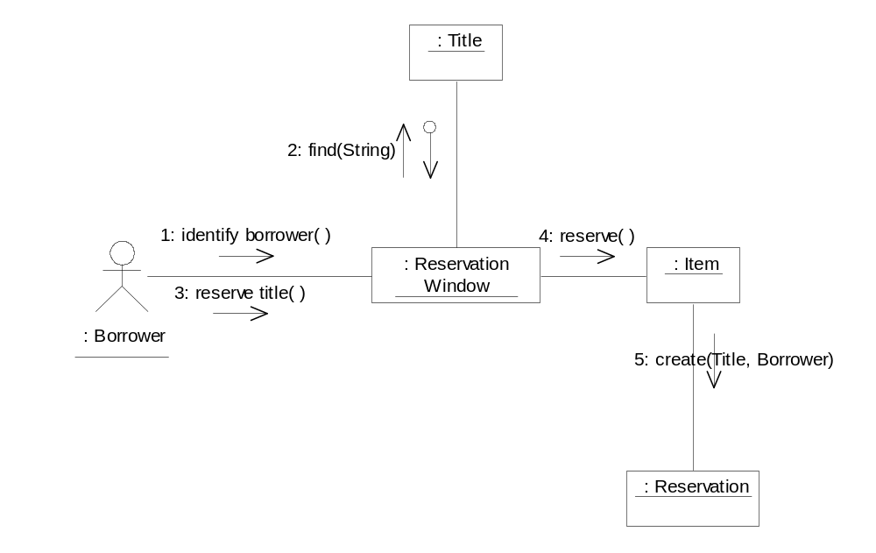
交互图—协作图
建模元素
  link
侧重点
<number>/64
Notes:
侧重于结构信息，link

Slide 40
时序图与协作图的比较
两者都用于描述对象之间的交互，描述的主要元素都是消息和类角色
相同点：
  1. 规定责任。规定了发送对象和接收对象的责任
  2. 支持消息。支持所有的消息类型
  3. 衡量耦合性的工具。消息数量、类型，可判断它们之间的依赖性
<number>/64

Slide 41
时序图与协作图的不同点
  1. 协作图的优点：
    侧重于将对象的交互映射到它们之间的链上，有助于通过查看消息来验证类图中的关联，或发现添加新的关联的必要性
    协作图中的链可限定消息只能在有链的对象间传递；而时序图中没有链，若随意绘制消息，有些消息不可能发生。
  2. 时序图的优点
    侧重于消息交互的时间顺序，可以描述对象的创建和撤销的情况；协作图只能通过消息描述或约束来表示，但难以判断约束什么时候有效；
    可以表现对象的激活和去激活情况
<number>/64

Slide 42
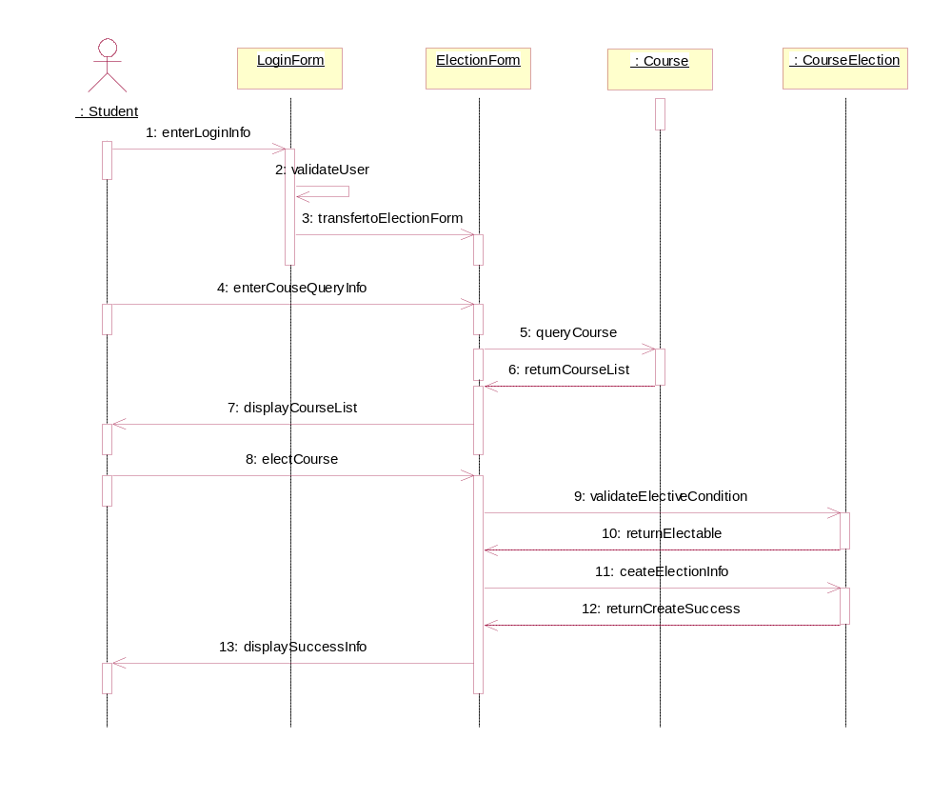
选课
<number>/64

Slide 43
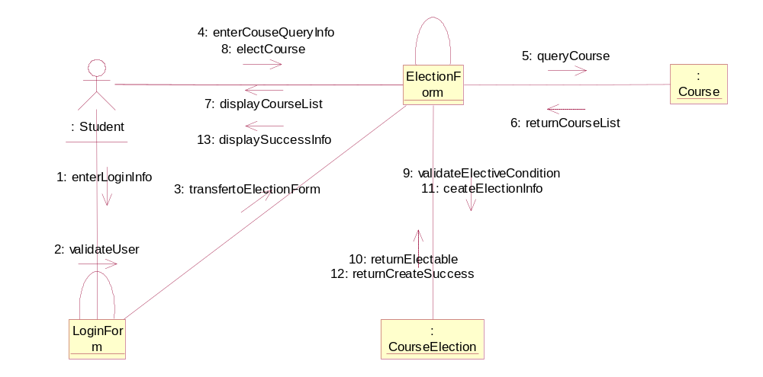
<number>/64

Slide 44
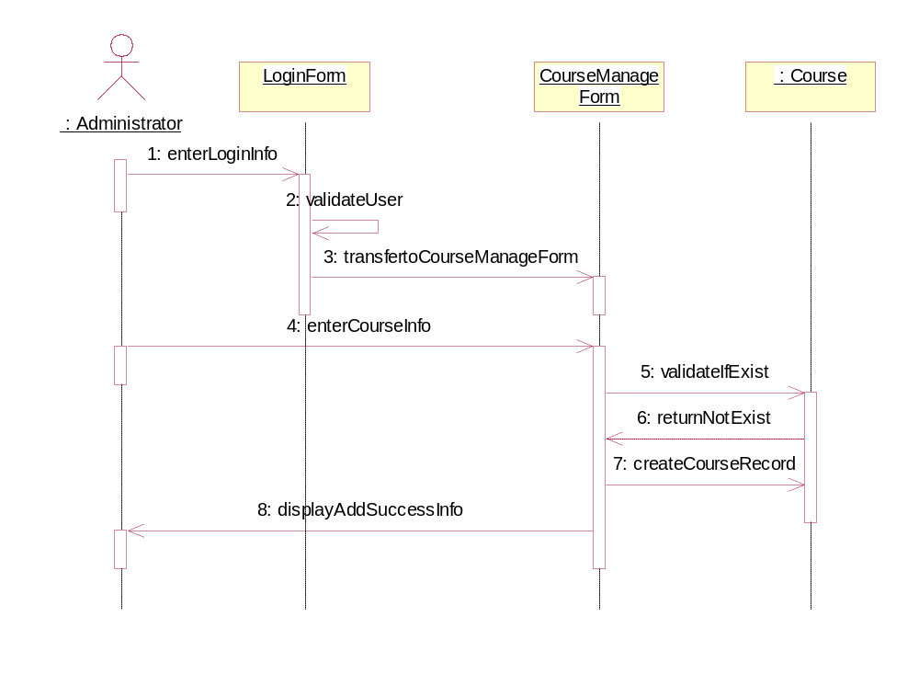
添加课程
<number>/64

Slide 45
案例&回顾
概述与UML概览
用例图
静态图
交互图
状态图&活动图
组件图&配置图
扩展机制
双向工程
案例
<number>/64

Slide 46
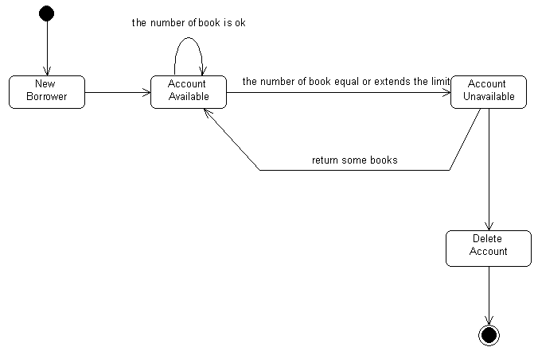
状态图--单个反应型对象的状态及其转换建模
<number>/64
Notes:
状态、转换

Slide 47
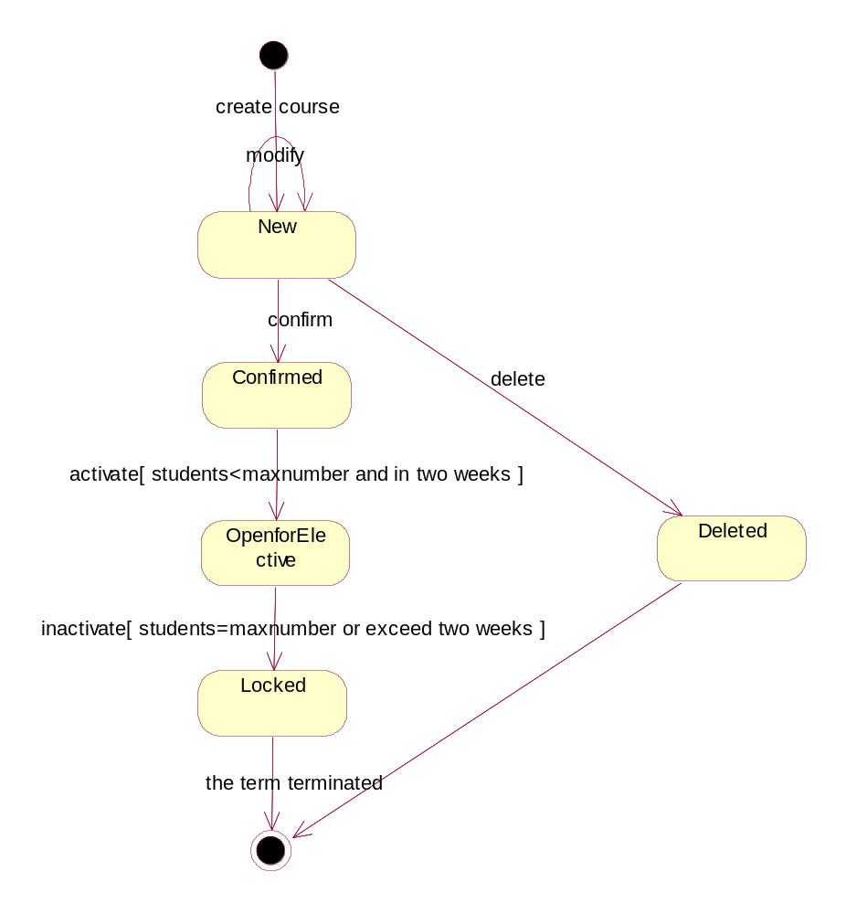
课程状态
<number>/64

Slide 48
问题1
采用不清楚的状态迁移描述方法，
  entry, ← from?
  exit→?
<number>/64

Slide 49
问题2
跟活动图混淆，事无巨细的事件/活动
→只关注会导致对象关键信息改变的事件/活动，以及对象关键信息改变所呈现的状态
<number>/64

Slide 50
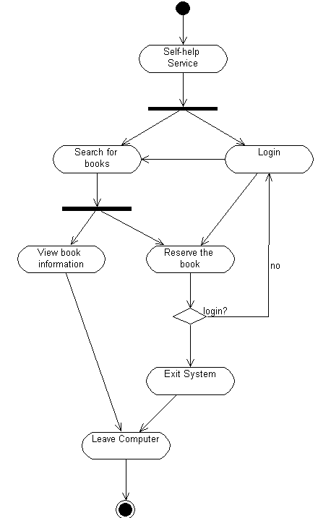
活动图
动作状态/活动状态
动作流
分支与合并
分叉与汇合
泳道
对象流
与流程图的不同
  系统行为--处理过程，有严格的顺序和时间关系
  并发活动—无
  面向对象—面向过程
<number>/64
Notes:
一种描述系统行为的图，用于展现参与行为的类所进行的各种活动的顺序关系。--控制流

Slide 51
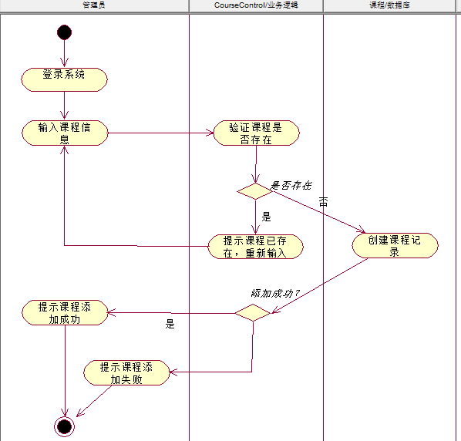
添加课程
<number>/64

Slide 52
案例&回顾
概述与UML概览
用例图
静态图
交互图
状态图&活动图
组件图&配置图
扩展机制
双向工程
案例
<number>/64

Slide 53
组件图
组件图 (Component Diagram)：描述了软件的各种组件和它们之间的依赖关系。即代码的结构
  组件：定义了良好接口的物理实现单元。是系统中可替换的物理部件。
    一般表示实际存在的、物理的物件，如程序源代码、子系统、动态链接库、ActiveX控件、JavaBean、Java Servlet、Server Page等。
  类型：配置组件、工作产品组件、执行组件
  关系：实现、依赖关系
  组件图建模技术
    组件、接口、依赖关系、映射、精化
<number>/64
Notes:
对系统中的组件建模。
Assign，包含哪些类
对相应组件提供的接口建模。
对组件之间的依赖关系建模。
将逻辑设计映射成物理实现。
对建模的结果进行精化和细化。

Slide 54
配置图
配置图: 描述软件运行所需的物理硬件及其拓扑结构，以及如何将软件部署到硬件上
  节点：名称、种类（处理器、设备）
  组件：节点中相关组件的配置
  关系：依赖（组件间、组件与节点support）、关联
  配置图建模技术
    对系统中的节点建模。
    对节点之间的关联关系建模。
    对驻留在节点上的组件建模。
    对驻留在节点上的组件之间的依赖关系建模。
    对建模的结果进行精化和细化。
<number>/64

Slide 55
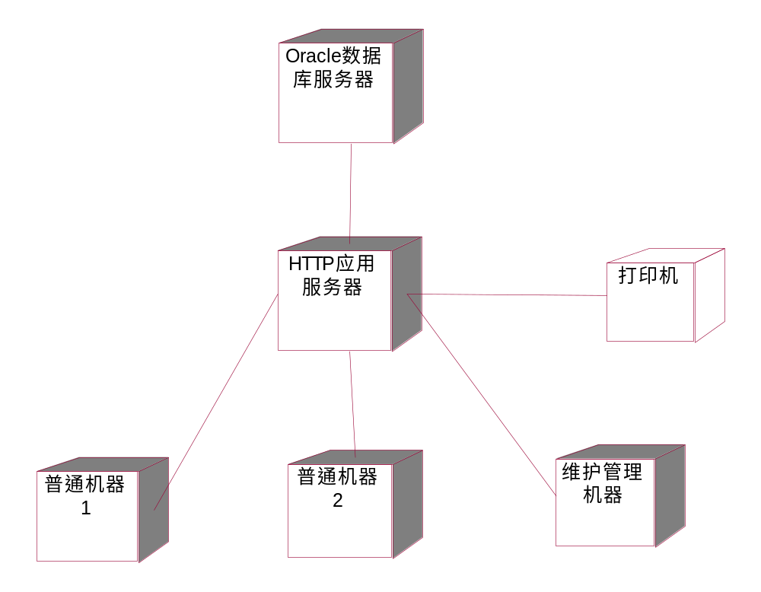
<number>/64

Slide 56
案例&回顾
概述与UML概览
用例图
静态图
交互图
状态图&活动图
组件图&配置图
扩展机制
双向工程
案例
<number>/64

Slide 57
扩展机制
UML的四层体系结构
构造型：在已有模型元素的基础上添加额外的语义，如应用于class的<<actor>>
标记值：用于记录/赋予模型元素一些新的特性，如开发日期等
约束：施加在模型元素之上的语义限制
用于业务建模的UML扩展
<number>/64

Slide 58
案例&回顾
概述与UML概览
用例图
静态图
交互图
状态图&活动图
组件图&配置图
扩展机制
双向工程
案例
<number>/64

Slide 59
双向工程
正向工程：从Rose模型中的一个或多个类图生成（Java）源代码的过程。
  设置代码生成
  添加组件和类的映射
  检查模型语法
  设置Classpath
  备份文件
  生成代码，可能会添加关联属性
逆向工程：分析（Java）代码，然后将其转换到Rose模型的类和组件的过程。
<number>/64
Notes:
类型为 class的时候

Slide 60
案例&回顾
概述与UML概览
用例图
静态图
交互图
状态图&活动图
组件图&配置图
扩展机制
双向工程
案例
<number>/64

Slide 61
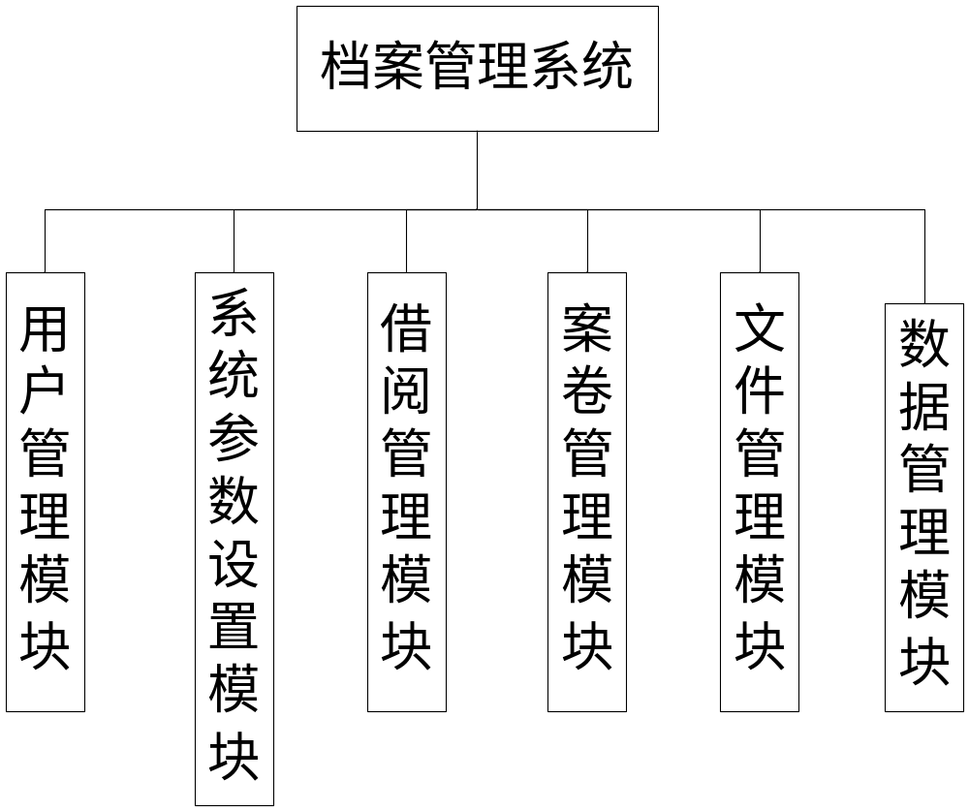
档案管理系统
<number>/64

Slide 62
档案管理系统
  系统的UML基本模型
    用例图：管理员、档案室人员、借阅管理员、一般人员
    时序图、协作图
    状态图：档案、借阅者账户
    活动图：参与者
  系统中的类
    实体类（档案、档案类型、用户）、控制类
    类图
  系统的配置与实现
<number>/64

